Slide 1
Transportation (1) المُوَاصَلات
Dr. Ehab Atta

Slide 2
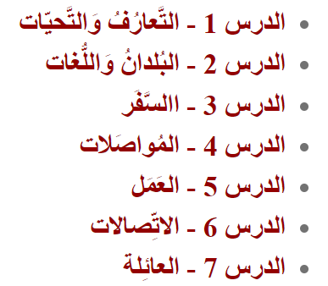

Slide 3
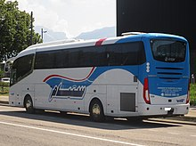
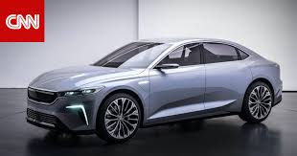
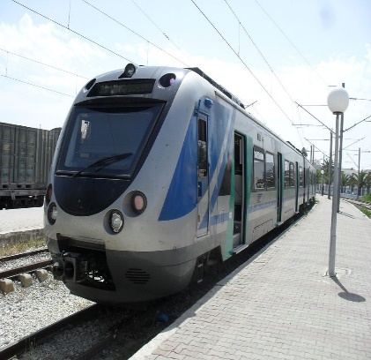
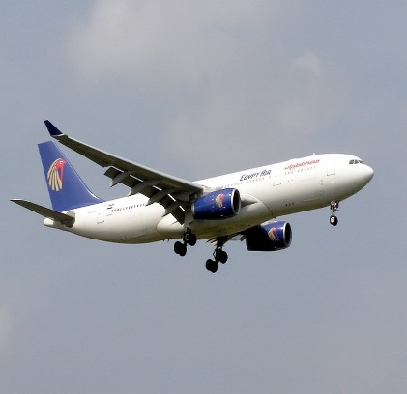
الـمُوَاصَلَات
حَافِلَة
سيّارة
قِطَار
طَائِرَة

Slide 4
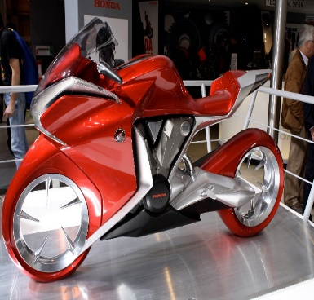
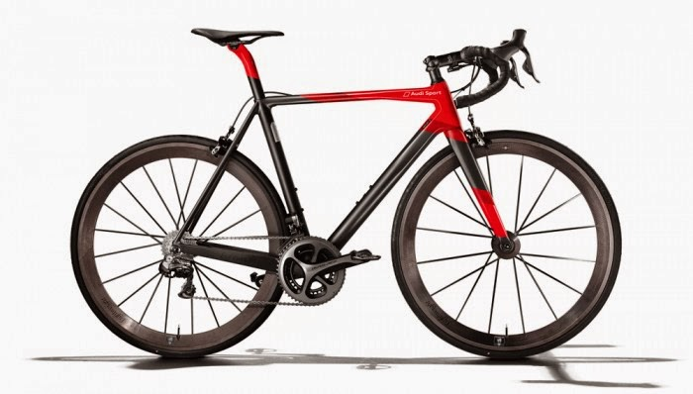
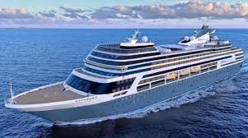
دَرَّاجةٌ نَارِيَّة
دَرَّاجة
سَفينَة
سيَّارةُ أُجْرة
هذه الصورة بواسطة كاتب غير معروف مرخصة بالاسم CC BY-SA

Slide 5
أَذْهبُ إلى الجامعةِ بِالحافِلةِ
كيْفَ تذهبُ إلى الجامعةِ ؟
أذهبُ إلى المكتبةِ بالسيارة
كيْفَ تذهبينَ إلى الـمَكْتبةِ ؟
أذهبُ إلى السّوقِ بالقِطَارِ
كيْفَ تذهبينَ إلى الـسُّوقِ؟

Slide 6
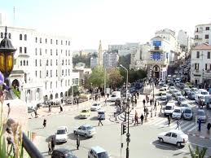
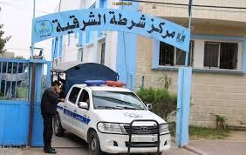
قِسْمُ الشُّرْطَة
وَسَط المَدِينَة
مَركزُ الشُّرْطَة
مَركزُ المَدِينَة
قِسْمُ الشُّرْطَةِ خلفَ المدْرَسةِ
بيتُنا قريبٌ مِن وَسَطِ المَدِينَةِ

Slide 7
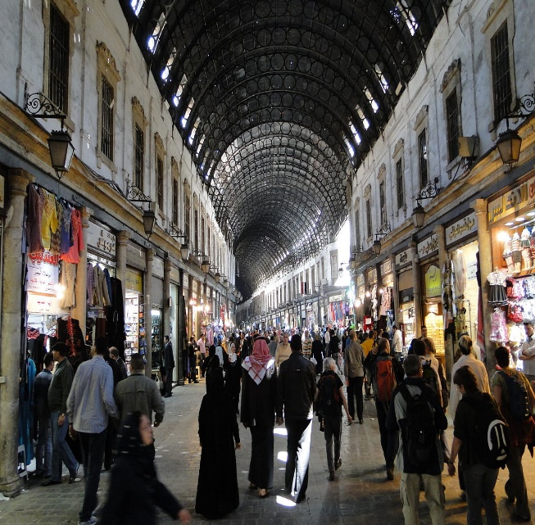
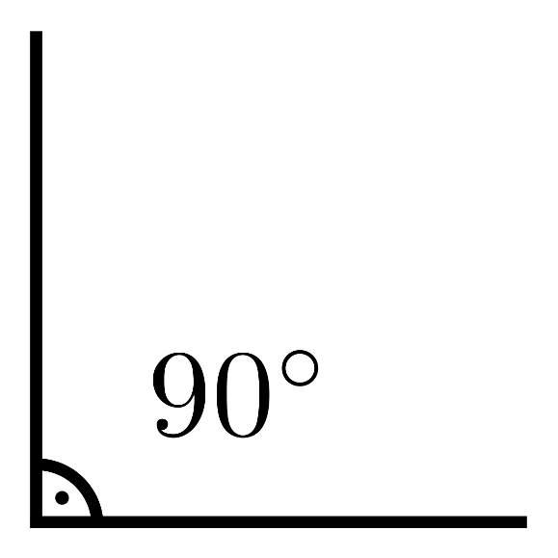
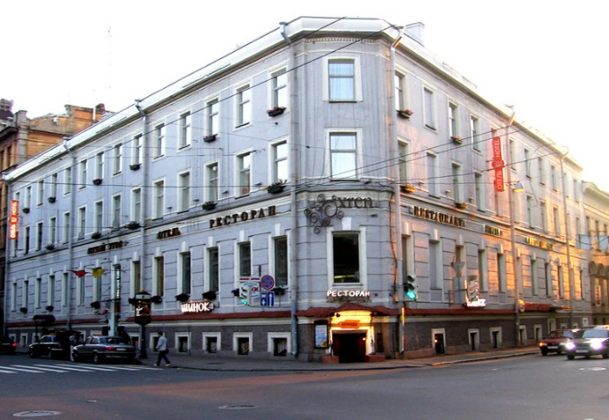
زَاوِيَة الشَّارِع
زَاوِيَة
سُوق

Slide 8
أين السوق ؟
السُّوق في وَسَطِ المَدينةِ
السُّوقُ قريبٌ مِن قِسْمِ الشُّرطةِ

Slide 9
أسْكُنُ في وَسَطِ الـمَدينةِ أمامَ الـمَكْتبةِ
أسْكُنُ في بِناءٍ شَمالَ قِسْمِ الشُّرْطَةِ
أين تَسْكُنُ بالضبط؟
السّاعة التَّاسِعَةُ
السَّاعةُ العاشِرَةُ والنِّصفُ
كَمِ السّاعةُ بالضبط؟

Slide 11
